Slide 1
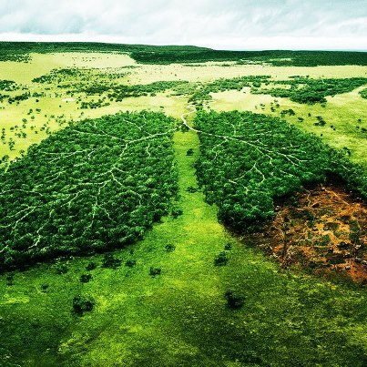
Наслідки деградації природних
компонентів

Slide 2

Деградація природи — це процес порушення
екологчної рівноваги, який спричиняється
природними чи антропогенними факторами i призводить
до руйнації навколишнього середовища.

Slide 3

Упродовж багатьох років багатства надр, ресурси біосфери споживались i витрачались у максимально можливих обсягах. Людство вступило у XX століття під гаслом: природа не храм, а майстерня. Такий хід не міг не завершитися глобальною деградацією природного середовища земної кулі. Найчіткіше вона почала проступати як явище, що охопило всю планету, з початку 1970-х років. Розвиток деградаційних npoцесів на планеті передрікався давно (I століття до н. е. — Цицерон, X ст. — Ібн Сіна).
Особливо численними стали застереження про деградацію природи планети у другій половині XX століття, коли окремі локальні eкoлoгiчнi лиха почали переростати в глобальну екологічну кризу. Понад чверть століття тому, 1972 року, Римський клуб опублікував тривожний прогноз розвитку людської цивілізації «Межі зростання», виконаний групою фахівців під керівництвом Д. Медоуза, який передрікав небезпечну деградацію природного середовища.

Slide 4
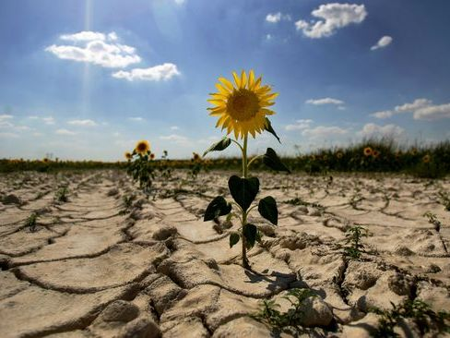
На фоні загальної деградації природного середовища
створюються передумови
для розвитку надзвичайних екологічних ситуацій
та екологічних катастроф. Під надзвичайними екологічними
ситуаціями розуміють виникнення раптових природних чи
техногенних аварій, що супроводжуються великими економічними
збитками. Тривалий стан надзвичайної екологічної
ситуації спричиняє виникнення екологічної катастрофи.
Моделями особливо великих екологічних катастроф стали
Чорнобильська, Аральська
екологічна кризи, війни в Ірані та інші.
Головна небезпека для людства полягає не в окремих
екологічних катастрофах, якими б трагічними не були їхні наслідки,
а в поступовій деградації природного середовища та впливом,
здавалося б, малопомітних результатів виробничої діяльності.
Вони спричиняють такі глобальні явища, як глобальне
потепління, руйнування озонового шару, кислотні дощі,
забруднення всіх геосфер планети, деградацію ландшавтів,
накопичення i неконтрольоване переміщення токсичних
речовин і відходів, спустелювання, ерозію грунтів, зменшення
біологічної різноманітності.

Slide 5
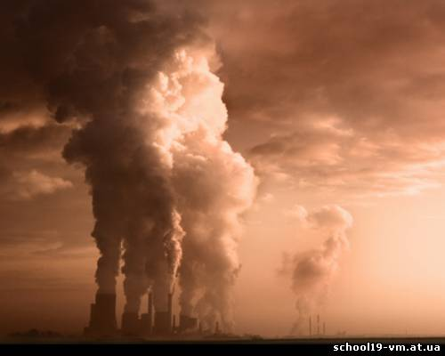
Деградаційні процеси
в атмосфері
Відбуваються в наслідок:
Аерозольного забруднення.
Пилового забруднення.
Шумового забруднення.
Радіаційного забруднення.
Електромагнітного забруднення.

Slide 6
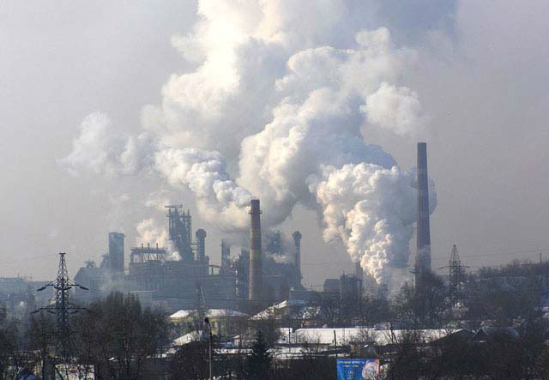
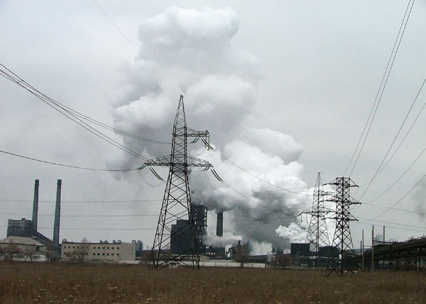
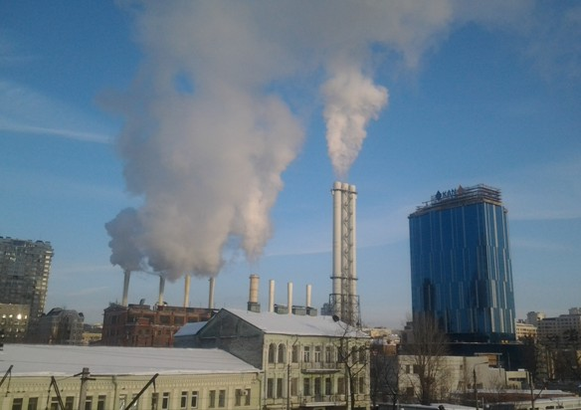
Аерозольне забруднення

Slide 7
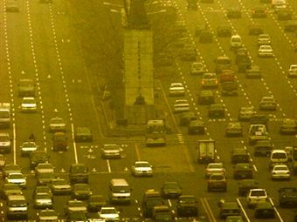
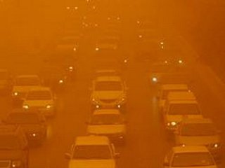
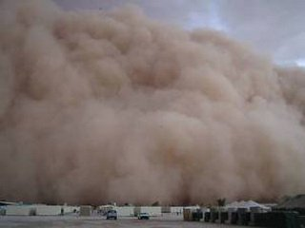
Пилове забруднення

Slide 8


Шумове забруднення

Slide 9

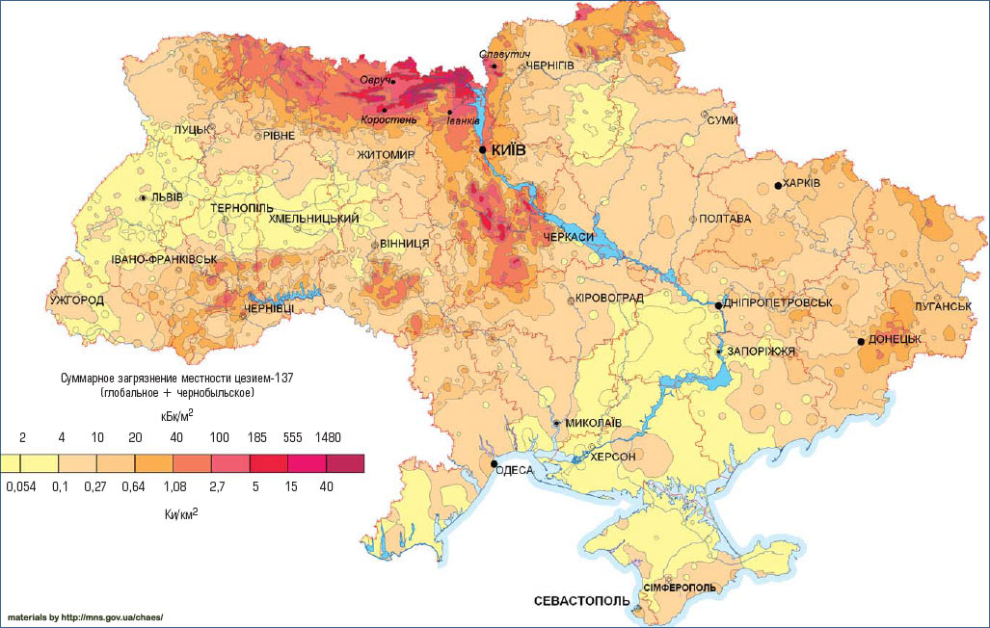
Радіаційне забруднення

Slide 10


Електромагнітне забруднення.

Slide 11

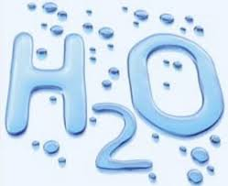
Причини деградації водного середовища.
Механічне.
Фізичне.
Біологічне

Slide 12
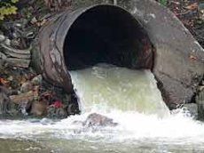
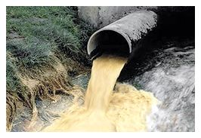
Механічна деградація води.

Slide 13
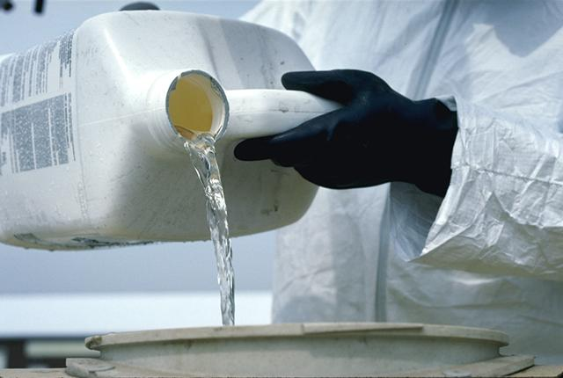
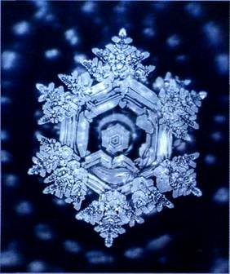
Фізичний та хімічний вплив.

Slide 14
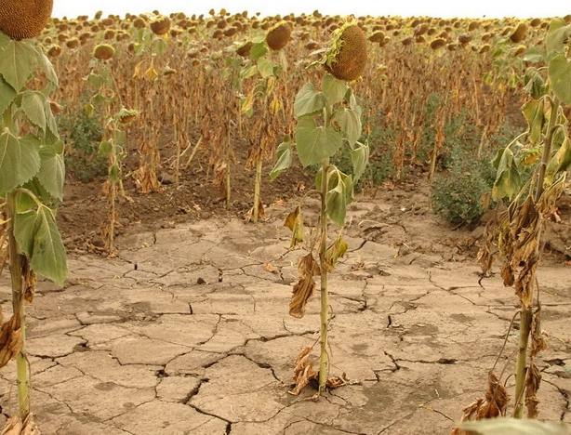
Причини деградації грунтів.
Ерозія ґрунтів.
Засолення ґрунтів.
Забруднення ґрунтів.
Заболочення ґрунтів.

Slide 15
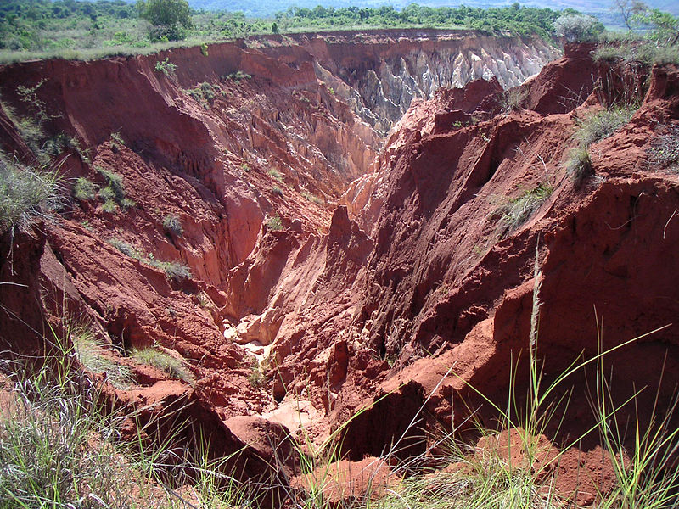
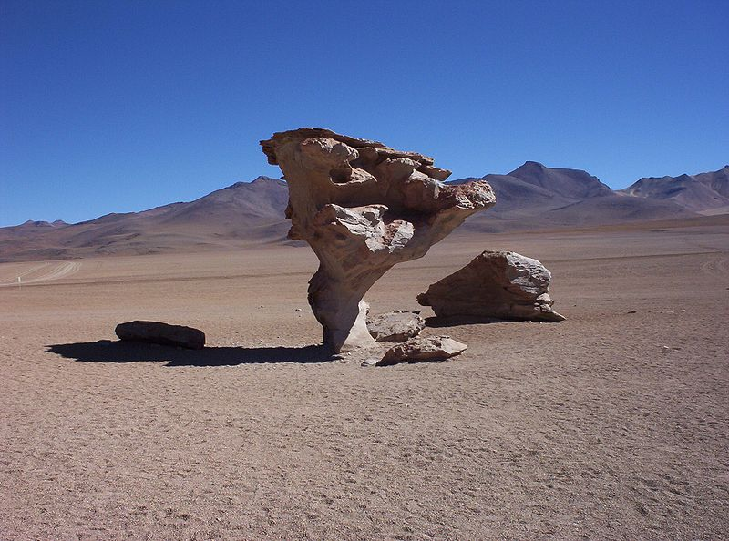
Ерозія ґрунтів.
Водна
Вітрова

Slide 16
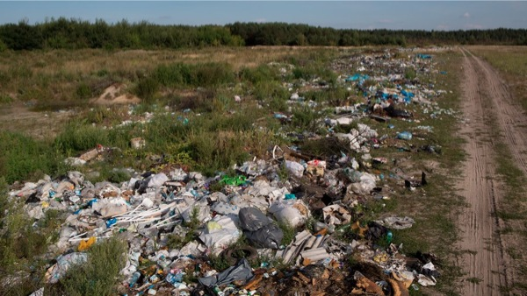
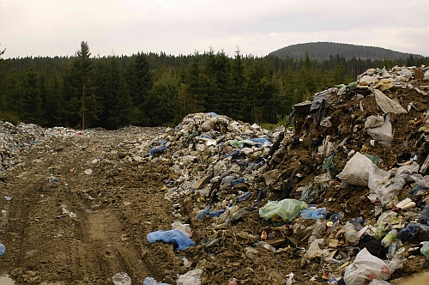
Забруднення ґрунтів.

Slide 17
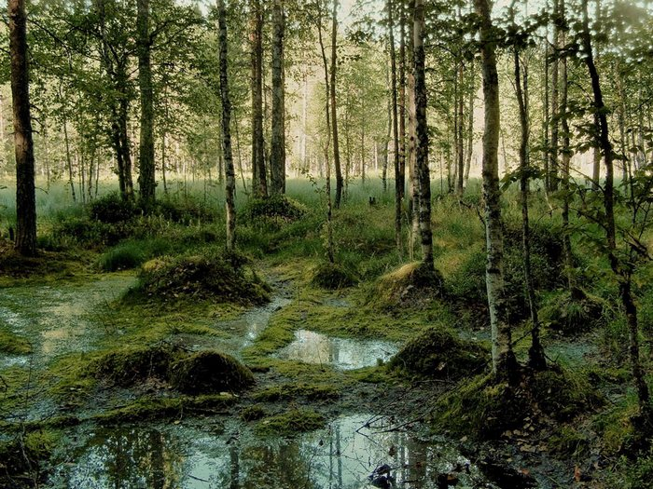
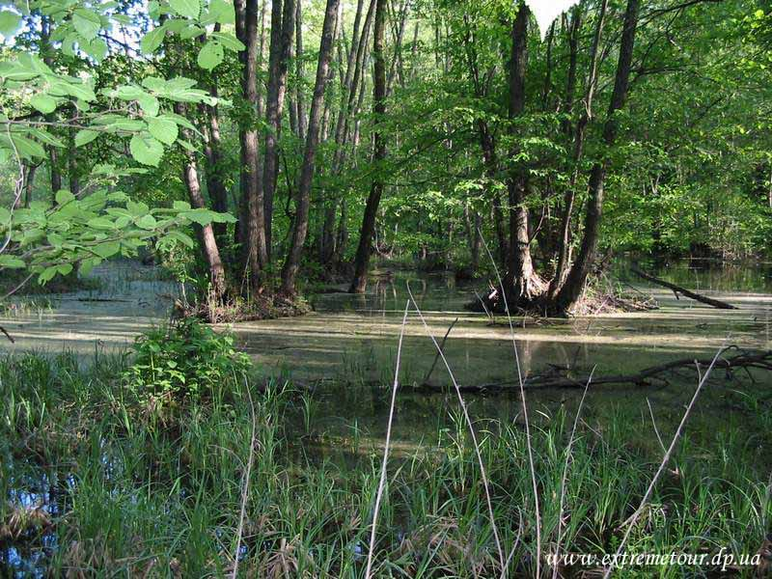
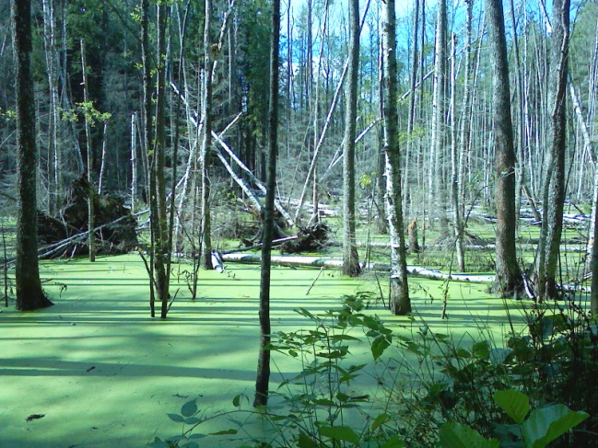
Заболочення ґрунтів.

Slide 18
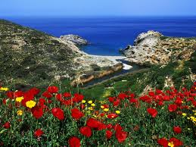
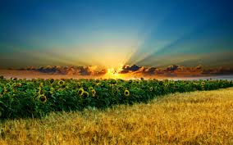
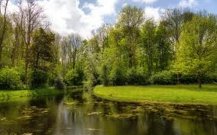
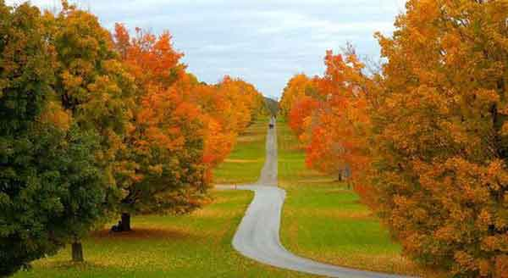
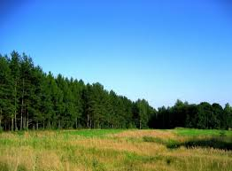
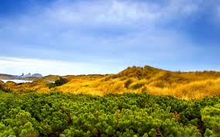
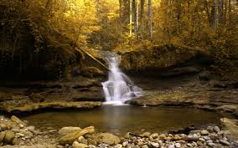
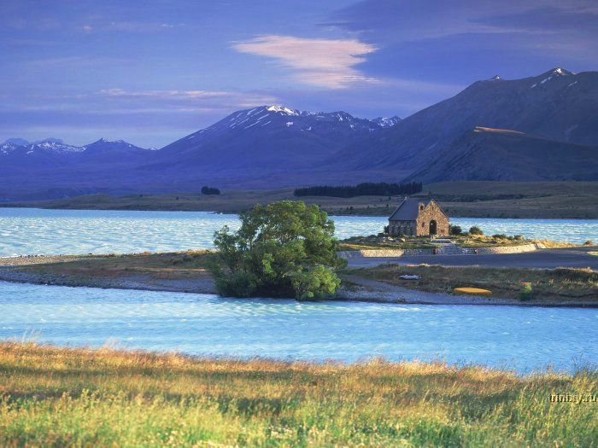
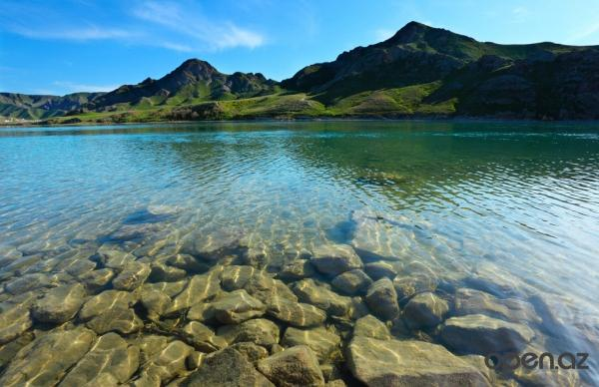
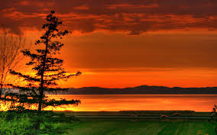
Дякую за увагу

